Slide 1
金蝶云星空产品培训 -- 账表插件开发

Slide 2

课程收益
设计账表模型
设计账表过滤界面
账表服务器取数插件开发
表单插件开发

Slide 3
Content
01
账表概述
02
账表取数插件
03
案例演练

Slide 4
Content
01
账表概述
02
账表取数插件
03
案例演练

Slide 5
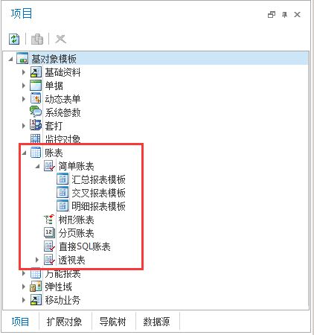
账表概述
账表分类
简单账表
树形账表
分页账表
直接SQL账表
透视表
其中简单账表除了本身需要插件开发提供数据源的账表以外还包含简单明细账表、简单汇总账表、简单交叉账表通过简单快速配置而成的查询账表。
直接SQL账表无取数插件，可通过配置SQL语句实现数据查询的账表。

Slide 6
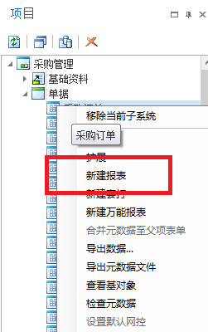
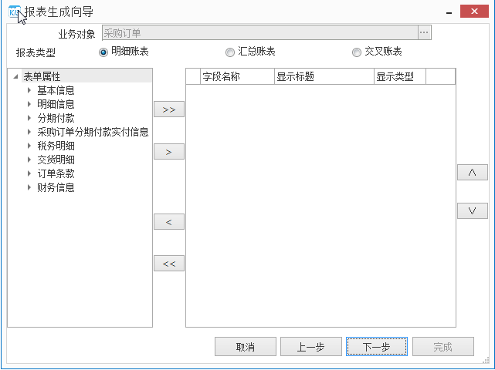
账表概述
简易账表
简单明细账表
简单汇总账表
简单交叉账表
单据及基础资料模型上右键菜单，
通过向导配置实现的明细账表、汇总账表、交叉账表的配置类账表，统称简易账表。
此类账表无需编写取数插件及表单插件。

Slide 7
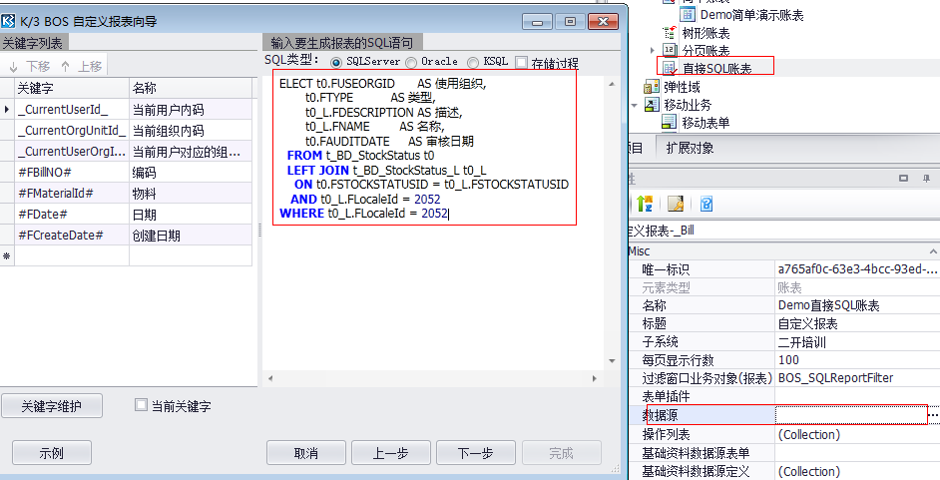
账表概述
直接SQL账表
没有取数插件，但是有表单插件，通过配置数据源直接写SQL取数。

Slide 8
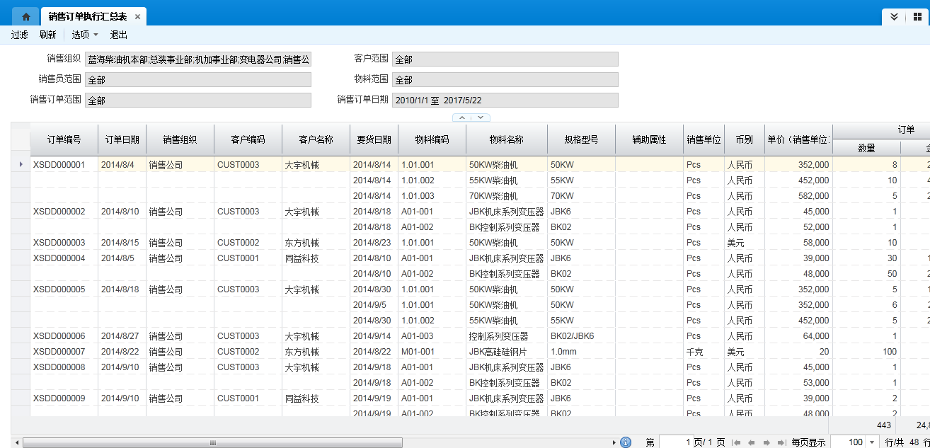
账表概述
简单账表

Slide 9
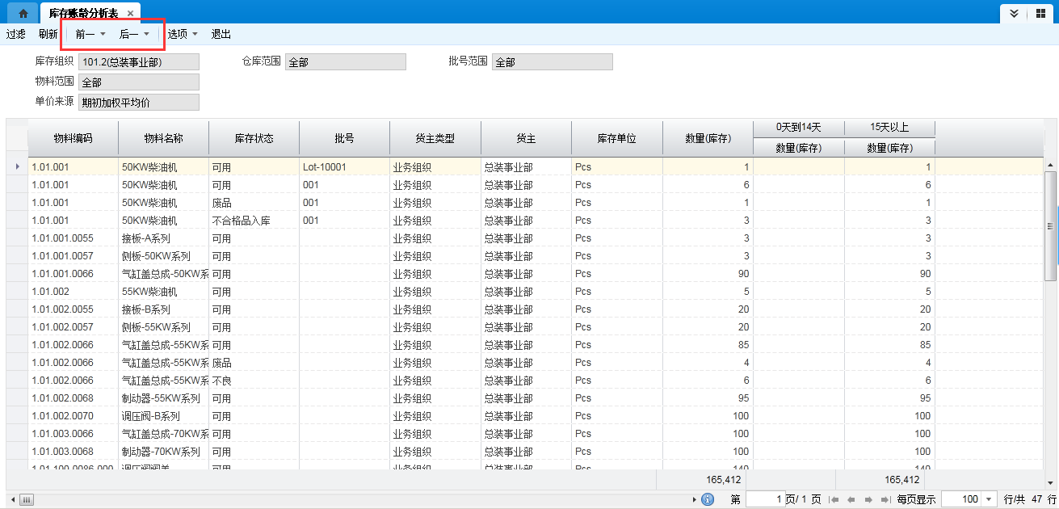
账表概述
分页账表

Slide 10
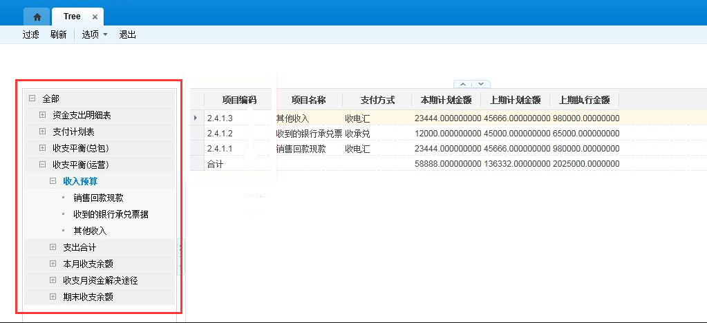
账表概述
树形账表

Slide 11
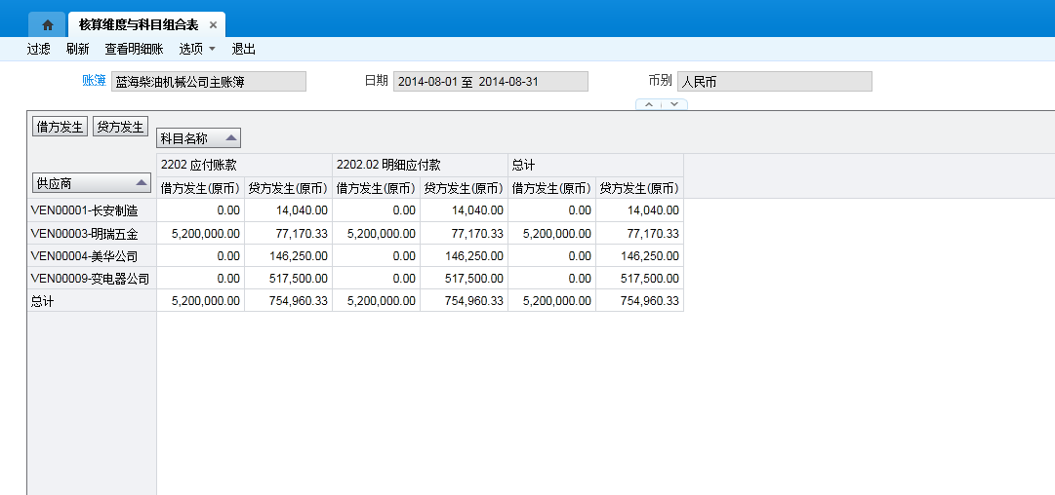
账表概述
透视表

Slide 12
Content
01
账表概述
02
账表取数插件
03
案例演练

Slide 13
账表插件概要说明
插件作用说明
账表的服务端取数插件，是通过插件组装账表取数Sql指令，把取数结果返回给平
台账表引擎，平台将取数结果绑定到账表页面的过程，简单来说，平台在账表开发过程
中，只负责把插件取到的账表数据绑定到设计好的账表模型上，取数逻辑由账表服务端
插件完成。

Slide 14
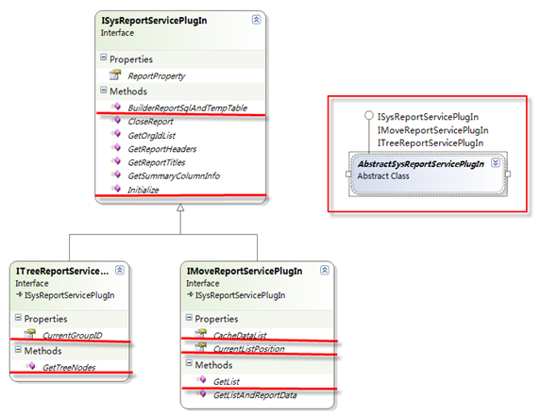
报表数据源开发-接口关系图
接口关系

Slide 15
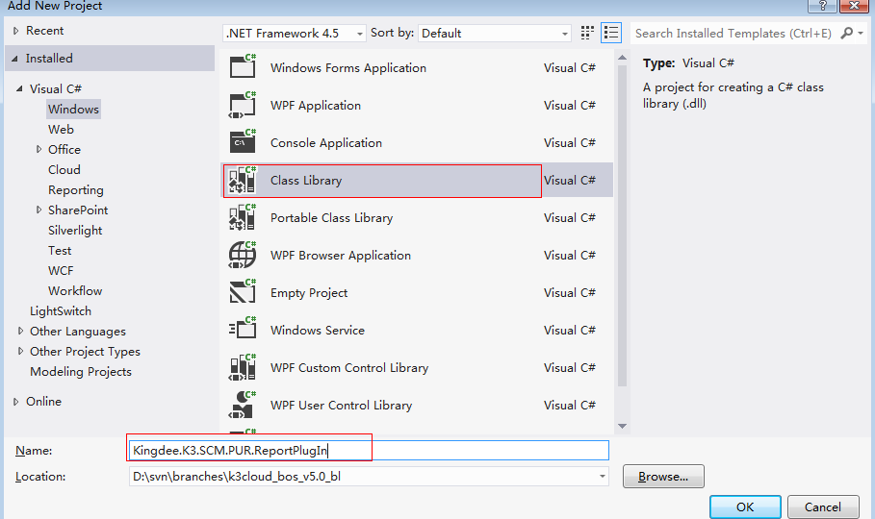
如何创建账表插件
创建工程
使用VS 2012及以上版本的C#语言，创建一个ClassLibrary项目
创建好单据转换插件类库工程后，可以把同一个子系统的所有服务取数插件类都放在这个类库中；
项目命名规范：[开发商].K3[.业务领域][.子系统].ReportPlugIn。

Slide 16
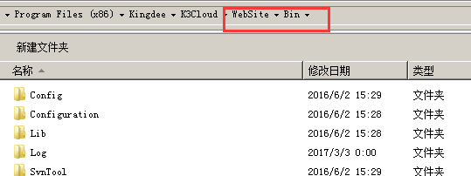
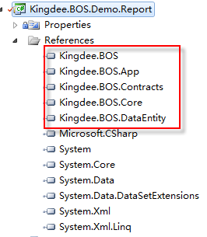
如何创建账表插件
编写插件
1.引用必要的组件（ 从安装的K/3 Cloud业务站点WebSite\Bin目录获取）
2.创建账表插件类
在前文所建的账表插件工程中，添加新类,派生自系统报表数据源服务基类：
Kingdee.BOS.Contracts.Report.SysReportBaseService
输出路径为相应的开发站点WebSite\Bin目录

Slide 17
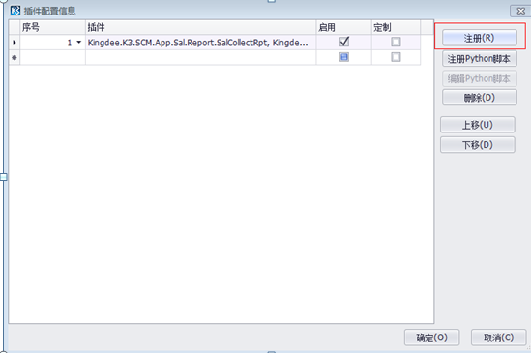
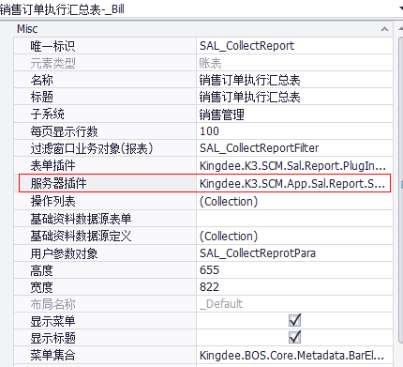
如何创建账表插件
如何启用账表插件
插件编写完毕，类库编译通过后 进入BOS设计器，打开对应账表模型，配置账表
服务插件。

Slide 18
属性介绍
BusinessInfo
账表模型的元数据描述信息
Context
当前登录系统的上下文信息，如数据库连接信息，当前登录操作员信息等
DctSpecialTempSumTable
临时汇总数据表格
DynamicHeader
动态列头
ReportHeader
账表列头

Slide 19
属性介绍
ReportId
当前账表模型唯一标示
ReportTitles
账表表头字段信息
SummarySpecialFields
汇总字段信息
TempTableNameList
临时表列表

Slide 20
属性介绍
ReportProperty
IdentityFieldName
分页顺序字段名，实模式取数必须设置，插件可以修改
GroupSummaryInfoData
分组信息数据（包含默认分组字段、分组级次字段等信息）
IsDefaultOnlyDspSumAndDetailData
默认只显示合计和明细数据，不显示小计数据
IsGroupSummary
标识报表是否支持分组汇总
IsUIDesignerColumns
标识报表的列必须通过UI设计，不考虑动态列
SimpleAllCols
是否锁定表格列
VirtualMode
是否虚模式取数

Slide 21
属性介绍
ReportProperty
ReportName
报表名称
DetailReportId
明细报表的FormId(报表表单标识)，用于单明细报表
DetailReportFormIdFieldName
明细报表的FormId存储字段名，用于多明细报表
DetailReportType
明细报表类型
BillKeyFieldName
联查单据主键字段名
BillTypeFieldName
联查单据对应的单据类型名称
FormIdFieldName
联查单据FormId字段名
DecimalControlFieldList
精度控制字段集合

Slide 22
报表数据源开发- 报表查询参数
IRptParams参数的属性和方法
CurrentPosition
报表当前位置,除分页报表外，该值始终是0
StartRow
报表取数开始行号
EndRow
报表取数结束行号
IsRefresh
报表是否重新刷新取数
IsOnlyQuerySumData
只查询汇总数据
FilterParameter
过滤条件
ParameterData
用户参数

Slide 23
报表数据源开发- 报表查询参数
IRptParams参数的属性和方法
CustomParams
报表其他参数，可以任意添加（如发布报表定义的参数）
FilterFieldInfo
过滤字段元数据信息
GetParentReportFilter()
获得父报表过滤条件
GetParentReportCurrentRow()
获得父报表当前行数据
GetFirstParentReportFilter()
报表穿透，获得第一个报表的过滤条件
GetParentReportCurrentConditionData()
获得父报表是分页报表的当前分页条件

Slide 24
属性介绍
分页账表特有属性
CurrentListPosition
分页账表属性
分页账表当前页账表数据对象的位置信息，此属性与CacheMapTempTableNameList
属性一起使用
CacheMapTempTableNameList
分页账表属性
记录分页账表每页账表数据对象信息，此属性与CurrentListPosition属性一起使用
CacheDataList
分页账表属性
根据账表当前页位置，获取DataRow对象

Slide 25
属性介绍
树形账表特有属性
CurrentGroupID
树形账表属性
树形账表分组标识，点击树形账表左边树时，由平台账表引擎为其赋值，其数据来
源于账表插件GetTreeNodes方法返回的树节点id属性的值，对应树形账表插件在
BuilderReportSqlAndTempTable方法拼接账表取数sql时，需要以CurrentGroupID作
为过滤条件拼接到Sql指令的Where部分

Slide 26
重要事件
Initialize()
账表View初始化
此时账表插件基类已完成账表属性对象（ReportProperty）的创建工作
一般账表插件在此事件中，对刚创建的ReportProperty做进一步初始化
例如：设置账表的类型、设置账表属性替代显示信息、设置字段精度控制等等。
BuilderReportSqlAndTempTable(IRptParams filter, string tableName)
进入账表取数sql拼接并取数，把账表取数结果放到上一步创建的临时表中
如果此账表插件设置sql数据逻辑由插件（this.IsCreateTempTableByPlugin），即调用
BuilderReportSqlAndTempTable接口，否则调用以下3个接口，完成账表取数逻辑的sql指
令即：BuilderSelectFieldSQLBuilderTempTableOrderBySQL、BuilderFormWhereSQL。

Slide 27
重要事件
BuilderFromWhereSQL(IRptParams filter)
构造From Where 语句，例如From t_bas_filterscheme where fformid=‘BD_MATERIAL'
实现此方法则不需实现方法BuilderReportSqlAndTempTable
BuilderSelectFieldSQL(IRptParams filter)
构造Select语句，例如select Fname,FID,FNumber 实现此方法则不需实现方法
BuilderReportSqlAndTempTable
GetReportHeaders(IRptParams filter)
如果账表模型在设计时，没有配置账表单据体字段信息，则通过此方法设置账表列头字段信息
GetReportTitles(IRptParams filter)
此时已完成账表数据取数并赋值给临时表，完成临时表索引创建，开始准备账表表头信息

Slide 28
重要事件
GetReportData(IRptParams filter)
根据过滤条件获取账表数据，对数据做修改。
GetSummaryColumnInfo(IRptParams filter)
构造汇总字段信息集合
GetSummaryColumsSQL(List<SummaryField> summaryFields)
获取汇总列SQL
例如： Count(FCount) as FCount,SUM(FQTY) as FQTY,AVG(FAMOUNT) AS FAMOUNT
CloseReport()
关闭账表页面
清除账表插件使用到的临时表资源等业务操作

Slide 29
Content
01
账表概述
02
账表取数插件
03
案例演练

Slide 30
案例演示（一）
如何开发简单账表（详见随堂手册）

Slide 31
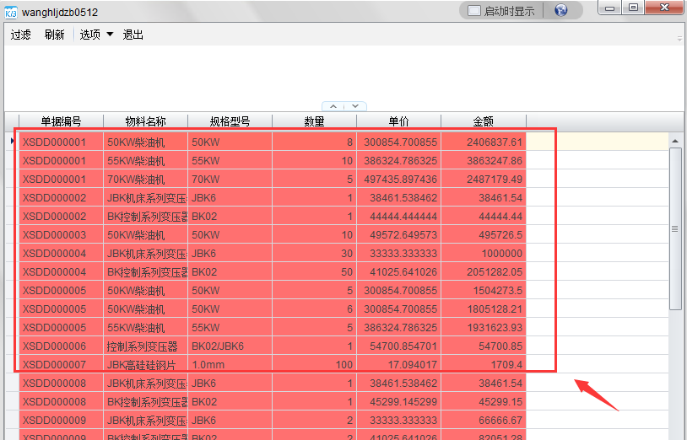
案例演示（二）
给你点颜色看看

Slide 32
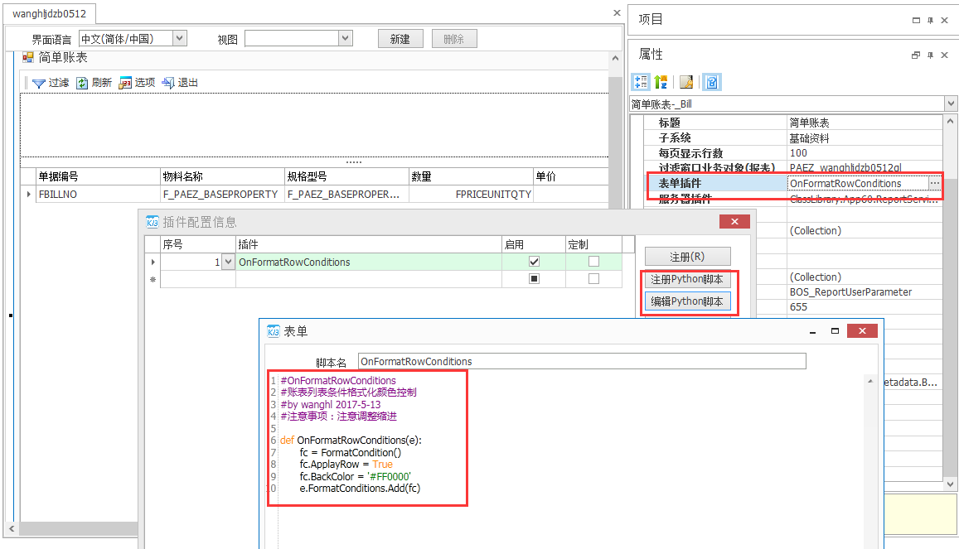
案例演示（二）
如果给的颜色

Slide 33
案例演示（二）
附上给颜色Python脚本：
#OnFormatRowConditions
#账表列表条件格式化颜色控制
#by wanghl 2017-5-13
#注意事项：注意调整缩进
def OnFormatRowConditions(e):
fc = FormatCondition()
fc.ApplayRow = True
fc.BackColor = '#0000FF'
e.FormatConditions.Add(fc)
期望：在完成的案例演示（一） 基础上，当数量大于100并且价税合计大于1W做红色显示

